Slide 1
SÉANCE C1 · MODULE 7
Qu'est-ce que je mets ?
Choisir ses vêtements selon la température, et le dire de trois façons.
75 minutes · Il fait froid, je m'habille
Notes:
Ouverture du Défi 2. Commencer par les trois températures notées en devoir : « Mardi, moins deux. Qu'est-ce que vous avez mis ? » La séance part de là.

Slide 2
OBJECTIFS DE LA SÉANCE
À la fin, je serai capable de…
1
nommer les vêtements de l'hiver québécois ;
2
dire où se met chaque vêtement ;
3
employer « il faut » + le verbe entier ;
4
distinguer « je mets », « mets » et « mettez ».
C1 · Il fait froid, je m'habille
2
Notes:
Lire les objectifs à voix haute. Y revenir au billet de sortie.

Slide 3
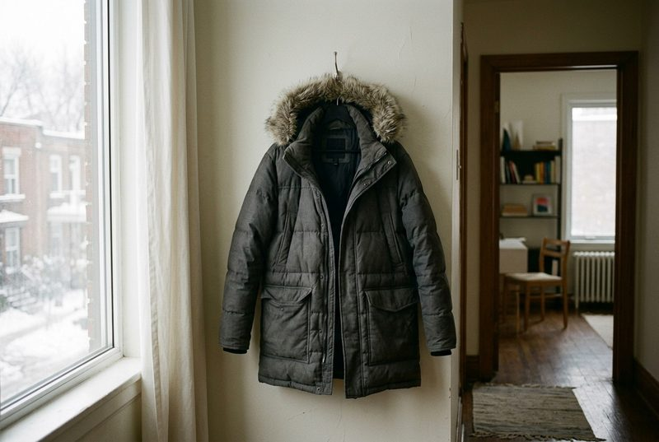
OBSERVATION
Il fait moins huit et il vente. Qu'est-ce qu'on met ?
Qu'est-ce qu'il y a sur la photo ?
Est-ce que ce manteau suffit à moins huit ?
Qu'est-ce qui manque ?
Quel vêtement d'hiver vous a manqué votre premier hiver ?
C1 · Il fait froid, je m'habille
3
Notes:
La quatrième piste est la vraie. Presque tout le monde a passé un premier hiver sans tuque ou sans bottes ; c'est la matière de la séance et elle vient du groupe.

Slide 4
DIALOGUE
Devant la porte, sept heures et quart
Écoutez deux fois. Notez les trois vêtements.
YOUSSEF
Maman, je mets mon manteau d'automne ?
ZINA
Non. Il fait moins huit. Il faut le manteau d'hiver.
YOUSSEF
D'accord. Et mes espadrilles ?
ZINA
Non, tes bottes. Il y a de la neige.
YOUSSEF
Et mes mains ? J'ai froid aux mains.
ZINA
Mets tes mitaines. Elles sont dans le sac.
C1 · Il fait froid, je m'habille
4
Notes:
Faire écouter diapositive masquée. Trois vêtements à attraper : manteau, bottes, mitaines. Puis dévoiler et faire lire à deux voix.

Slide 5
COMPRÉHENSION
Vrai ou faux ?
Répondez d'après le dialogue.
1
Youssef veut mettre son manteau d'automne.
2
Sa mère dit oui.
3
Youssef met ses bottes.
4
Les mitaines sont dans le sac.
5
Zina part sans rien sur la tête.
C1 · Il fait froid, je m'habille
5
Notes:
Le dernier demande d'écouter la fin du dialogue, où Zina change d'avis. Le refaire écouter plutôt que de donner la réponse.

Slide 6
CORRECTION
Vrai ou faux ?
Correction — on lit la réponse, on ne commente pas l'erreur.
1
Youssef veut mettre son manteau d'automne. » vrai
2
Sa mère dit oui. » faux - elle dit non
3
Youssef met ses bottes. » vrai
4
Les mitaines sont dans le sac. » vrai
5
Zina part sans rien sur la tête. » faux - elle prend une tuque
C1 · Il fait froid, je m'habille
6
Notes:
Corriger en groupe. Donner la bonne réponse, sans revenir sur qui s'est trompé.

Slide 7
VOCABULAIRE
Ce qu'on met, et où
une tuque
Sur la tête et les oreilles. Le mot est québécois.
des mitaines
Sur les mains. Les doigts sont ensemble, sauf le pouce.
des bottes
Sur les pieds, par-dessus des bas de laine.
un foulard
Autour du cou, contre le vent.
C1 · Il fait froid, je m'habille
7
Notes:
Diapositive à photographier. « Tuque » n'existe qu'ici : le dire. Les élèves l'entendront dès leur première sortie.

Slide 8
ANALYSE
Le vêtement et sa place
VÊTEMENT
OÙ ON LE MET
une tuque
sur la tête et les oreilles
des mitaines
sur les mains
des bottes
sur les pieds
un foulard
autour du cou
un manteau
par-dessus tous les autres vêtements
des bas de laine
dans les bottes, sur les pieds
C1 · Il fait froid, je m'habille
8
Notes:
Diapositive à photographier. Faire montrer l'endroit sur soi en disant le mot : le geste fixe le vocabulaire mieux que la liste.

Slide 9
APRÈS « IL FAUT », LE VERBE RESTE ENTIER
Il faut mettre une tuque.
« Il faut » ne change jamais, et le verbe qui suit non plus : mettre, sortir, rester. C'est une règle pour tout le monde. Pour dire ce que je fais, moi : « Je mets ma tuque. »
C1 · Il fait froid, je m'habille
9
Notes:
Diapositive à photographier. Faire construire trois phrases avec « il faut » sur le thème de l'hiver, au tableau.

Slide 10
PIÈGE
Le piège le plus fréquent
ON ENTEND SOUVENT
IL FAUT DIRE PLUTÔT
Il faut je mets une tuque.
Il faut mettre une tuque.
L'erreur est logique : l'élève sait conjuguer et il conjugue. Mais après « il faut », le verbe ne se conjugue pas — il garde sa forme de dictionnaire. Une seule fois par phrase : ou bien « il faut mettre », ou bien « je mets ».
C1 · Il fait froid, je m'habille
10
Notes:
Presque tout le groupe fait cette erreur. La dédramatiser tout de suite, puis la faire corriger à l'oral trois fois de suite.

Slide 11
PRATIQUE
Il faut, je mets, mets
Complétez avec « il faut », « je mets » ou « mets ».
1
Il fait moins vingt. ___ mettre un manteau d'hiver.
2
Moi, ___ mes bottes tous les matins.
3
Youssef, ___ ta tuque !
4
Il y a de la glace. ___ marcher lentement.
5
J'ai froid aux mains. ___ mes mitaines.
C1 · Il fait froid, je m'habille
11
Notes:
Faire lire la phrase complète à voix haute après chaque réponse. L'oreille corrige ce que la règle n'a pas encore fixé.

Slide 12
CORRECTION
Il faut, je mets, mets
Correction — on lit la réponse, on ne commente pas l'erreur.
1
Il fait moins vingt. ___ mettre un manteau d'hiver. » Il faut
2
Moi, ___ mes bottes tous les matins. » je mets
3
Youssef, ___ ta tuque ! » mets
4
Il y a de la glace. ___ marcher lentement. » Il faut
5
J'ai froid aux mains. ___ mes mitaines. » Je mets
C1 · Il fait froid, je m'habille
12
Notes:
Corriger en groupe. Donner la bonne réponse, sans revenir sur qui s'est trompé.

Slide 13
PRATIQUE · DEUX PAR DEUX
Habillez votre voisin
Quinze minutes, debout. A donne la température, B dit quoi mettre.
1
Étape 1
2
Étape 2
3
Étape 3
4
Étape 4
C1 · Il fait froid, je m'habille
13
Notes:
Donner cinq températures au tableau, de moins trente à plus vingt. L'étape 3 est celle qui fait parler : personne ne pense aux pieds.

Slide 14
BILLET DE SORTIE
Demain matin, écrivez ce que vous mettez pour sortir, et pourquoi.
Il fait moins 10.
Je mets mon manteau d'hiver et ma tuque.
Il vente, alors je mets mon foulard.
C1 · Il fait froid, je m'habille
C1 · Il fait froid, je m'habille
14
Notes:
Trois phrases. Elles serviront telles quelles dans la production écrite de E1 : le dire au groupe, ça change l'effort qu'on y met.

